Slide 1
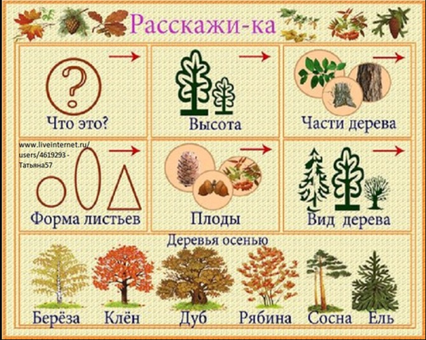
Визуализация учебной информации как неотъемлемая часть процесса обучения. Методика использования инфографики

Slide 2
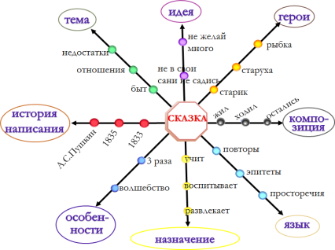
Проблема развития учебных способностей школьников всегда являлась одной из наиболее актуальных.
Чем полнее будут реализованы потенциальные возможности школьника, тем больших успехов личность сможет добиться в жизни.
Одной из эффективных технологий активизации обучения является метод визуализации учебной информации.

Slide 3
Образовательный процесс строится на передаче информации, поэтому и роль наглядного представления информации в обучении велика. Принцип наглядности является одним из ведущих в педагогике.

Slide 4
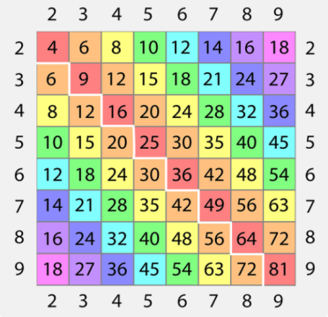
Таблица
Рисунок
запоминание и осмысление изучаемого
материала
Схема
ТСО
визуализация приобретает
новые черты

Slide 5
Визуализация ‒ это процесс представления данных в виде изображения с целью максимального удобства их понимания.

Slide 6
Технологии визуализации учебного материала основываются на значимости визуального восприятия для человека, ведущей роли образного восприятия в процессах познания и осознания все более необходимой подготовки человека и его сознания к условиям визуализирующегося мира и увеличения информационной нагрузки.

Slide 7
Слагаемые технологии визуализации учебной информации
комплекс учебных знаний
визуальные способы представления знаний
визуально-технические средства передачи информации
набор психологических приемов развития визуального мышления

Slide 8
Технология визуализации учебного материала перекликается с педагогической концепцией визуальной грамотности, которая возникла в конце ХХ в. в США. Эта концепция основывается на положениях о значимости визуального восприятия для человека в процессе познания мира и своего места в нем, ведущей роли образа в процессах восприятия и понимания, необходимости подготовки сознания человека к деятельности в условиях все более «визуализирующего» мира и увеличения информационной нагрузки.

Slide 9
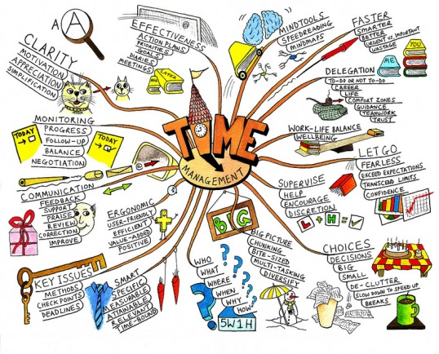
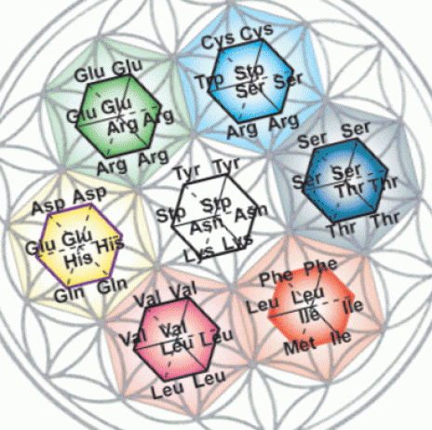
Методологический фундамент технологии визуализации учебной информации
принцип системного квантования
принцип когнитивной визуализации

Slide 10
Методологический фундамент технологии визуализации учебной информации
Знаковые системы:
‒ языковые;
‒ символические;
‒ графические.
Всевозможные типы моделей представления знаний в сжатом виде соответствуют свойству человека мыслить образами. Изучение, усвоение, обдумывание текста – это как раз и есть составление схем в уме, кодировка материала. При необходимости человек может восстановить, «развернуть» весь текст.
Принцип
системного
квантования

Slide 11
Методологический фундамент технологии визуализации учебной информации
Закономерности:
‒ учебный материал большого объема запоминается с трудом;
‒ учебный материал, расположенный компактно в определенной системе, лучше воспринимается;
‒ выделение в учебном материале смысловых опорных пунктов способствует эффективному запоминанию.
Принцип
системного
квантования

Slide 12
Методологический фундамент технологии визуализации учебной информации
‒ Эффективность усвоения повышается, если наглядность в обучении выполняет не только иллюстративную, но и когнитивную функцию, то есть используются когнитивные графические учебные элементы.
‒ К процессу усвоения подключается «образное» правое полушарие.
‒ «Опоры» (рисунки, схемы, модели), компактно иллюстрирующие содержание, способствуют системности знаний.
Принцип когнитивной визуализации

Slide 13
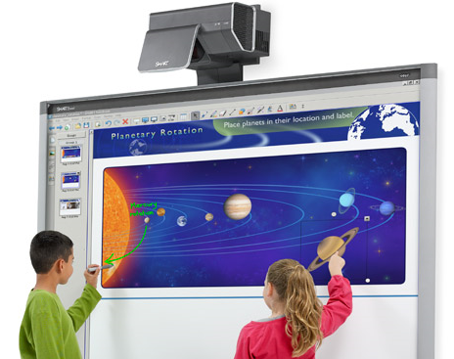
В школьном образовании применяются самые разные виды наглядности. Использование наглядных средств не должно сводится к простому иллюстрированию с целью сделать учебный курс более доступным и легким для усвоения, а быть органичной частью познавательной деятельности учащихся, средством формирования и развития не только наглядно-образного, но и абстрактно-логического мышления.

Slide 14
Функции визуализации учебной информации
помочь опредмечиванию словесного сообщения или предъявить сообщение, которое ребенок должен будет воплотить в форму рассказа или ответа на поставленные вопросы;
проконтролировать полноту и характер усвоения переданной учителем информации;
способствовать развитию воображения и фантазии;
выявить характер индивидуального восприятия и переработки учебной информации;
активизировать познавательный интерес;
сконцентрировать внимание на чем-то важном; переключить внимание на другой объект;
вызвать определенные ассоциации;

Slide 15
Функции визуализации учебной информации
развить способности к анализу и сравнению;
организовать тренировку внимательности и наблюдательности;
сформировать способности делать выводы и логические умозаключения;
сформировать способности видеть и проводить аналогии, осознавать и обосновывать свою точку зрения, аргументировать свою позицию, закреплять изученный материал;
развить критическое мышление;
интегрировать новые знания;
связать полученную информацию в целостную картину о том или ином явлении или объекте.

Slide 16
Техники визуализации учебной информации
Таймлайн
(англ. timeline – «линия времени»)
Временная шкала, прямой отрезок, на который в хронологической последовательности наносятся события.
Используется:
‒ работа с биографиями или творчеством писателя;
‒ формирование у учащихся системного взгляда на исторические процессы;
‒ управление проектами (помогают видеть этапы реализации проекта, сроки его окончания).

Slide 17
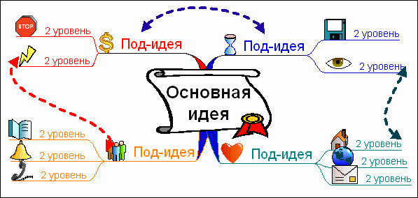
Техники визуализации учебной информации
Интеллект-карта
Графический способ представить идеи, концепции, информацию в виде карты, состоящей из ключевых и вторичных тем.
Формы: ментальная карта; диаграмма связей; карта мыслей, ассоциативная карта, mind map.
Используется:
‒ инструмент для структурирования идей;
‒ планирование времени;
‒ запоминание больших объемов информации;
‒ проведение мозговых штурмов.

Slide 18
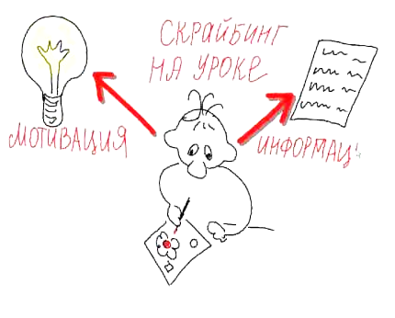
Техники визуализации учебной информации
Скрайбинг
Визуализации информации при помощи графических символов, просто и понятно отображающих ее содержание и внутренние связи.
Выступление в технике скрайбинга – это сопровождение произносимой речи «на лету» рисунками фломастером на белой доске (или листе бумаги). Иллюстрируются ключевые моменты рассказа и взаимосвязи между ними. Создание ярких образов вызывает у слушателя визуальные ассоциации с произносимой речью, что обеспечивает высокий процент усвоения информации
(англ. «scribe» – набрасывать эскизы)

Slide 19
Техники визуализации учебной информации
Инфографика
Графический способ подачи информации, данных и знаний.
Принципы:
‒ содержательность;
‒ смысл;
‒ легкость восприятия;
‒ аллегоричность.
Формы:
‒ таблицы,
‒ диаграммы,
‒ графические элементы.

Slide 20
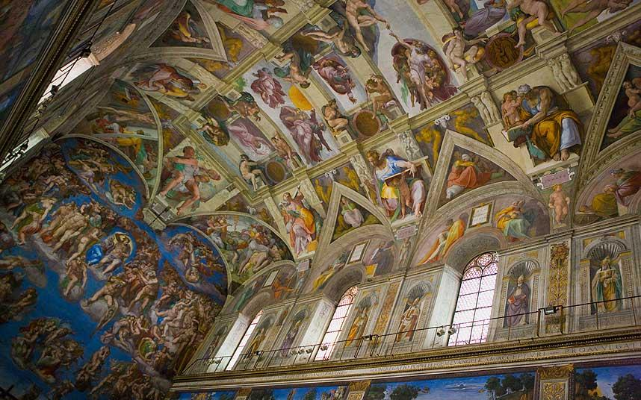
Графическое представление информации как способ общения между людьми, передача смысла сложных явлений и понятий в виде картинок использовались человеком с давних времен: это и наскальная живопись, и древнеегипетские иероглифы.
Микеланждело Буанаротти
Роспись потолка
Сикстинской капеллы в Риме

Slide 21
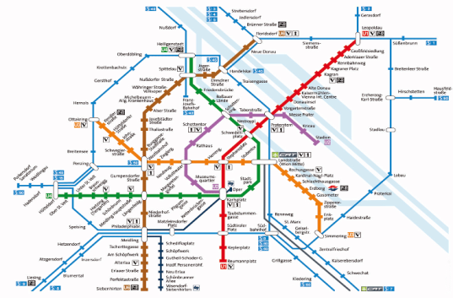
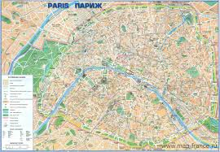
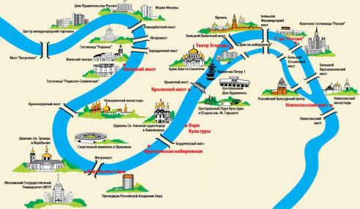
Визуализация информации в повседневной жизни

Slide 22
Инфографика предполагает сворачивание больших объемов информации и представление ее в более интересном и компактном для читателя виде.

Slide 23
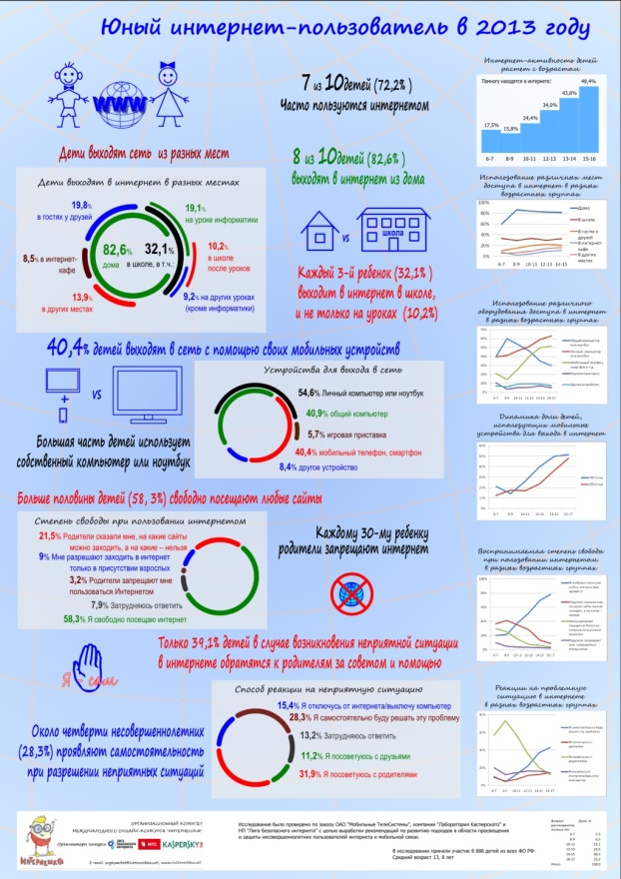
Инфографика как техника визуализации учебной информации
Цифровой плакат заменяет многостраничное описание результатов онлайн-исследования «Юный интернет-пользователь 2013», которое было проведено Лигой безопасного интернета, МТС и «Лабораторией Касперского».

Slide 24
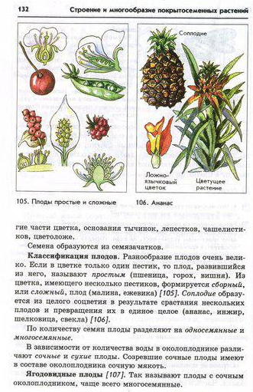
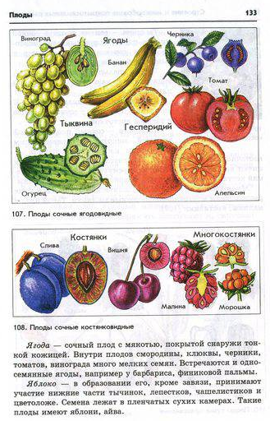
Инфографика как техника визуализации учебной информации
Хорошо иллюстрированные таблицы на страницах учебных пособий и карты ‒ образцы учебной инфографики.

Slide 25
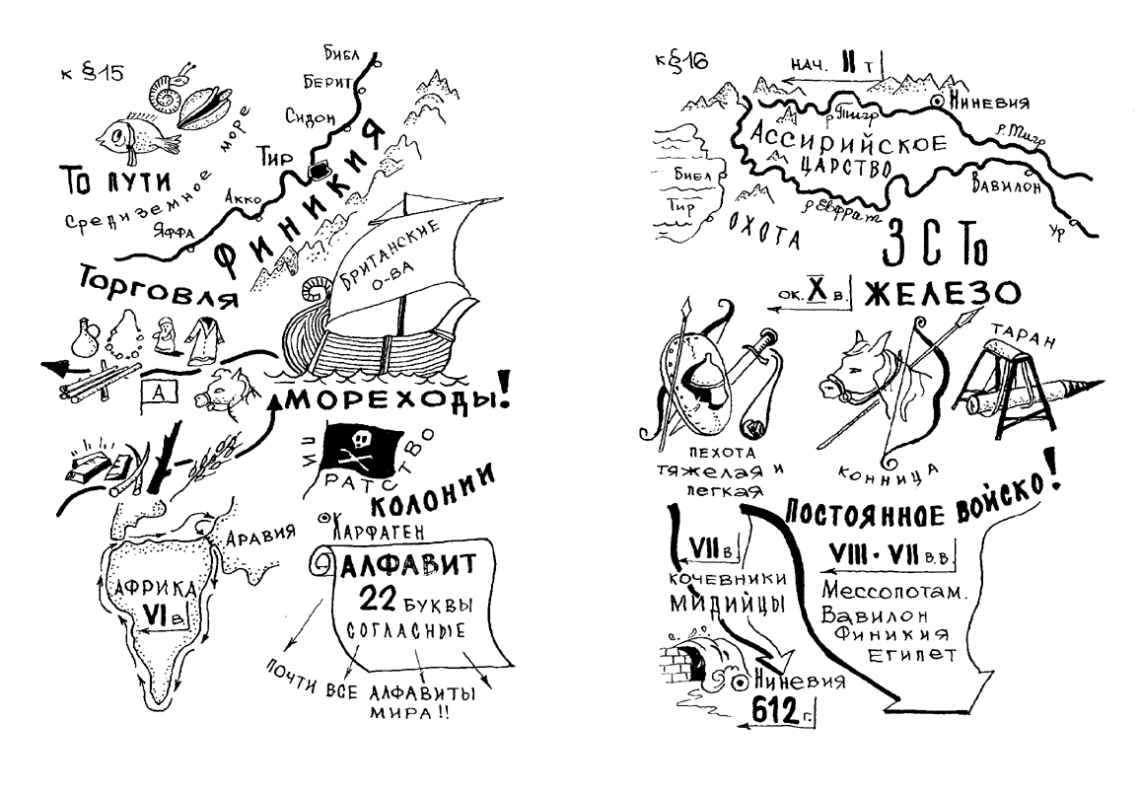
Инфографика как техника визуализации учебной информации
Технологию опорных конспектов В . Ф.Шаталова по формальным признакам можно сравнить с инфографикой.
В основу методики положено развернутое, образно-эмоциональное объяснение учителем материала, а также сжатое изложение учебного материала по опорному плакату: озвучивание, расшифровка закодированного с помощью разнообразных символов основных понятий и логических взаимосвязей между ними.
Смысл опорных сигналов был известен лишь участникам образовательного процесса.

Slide 26
Инфографика позволяет говорить с ребенком на языке образов и ассоциаций, что соответствует как наглядно-образному типу мышления школьника, так и особенностям восприятия информации.

Slide 27
Основная функция инфографики — информировать, представлять большой объем информации в организованном виде, удобном для восприятия.

Slide 28
Категории инфографики (по характеру представляемых данных)
числа в картинках
позволяет сделать числовые данные
более удобоваримыми
расширенный список
статистические данные, линия времени, визуализированный набор фактов
процесс и перспектива
визуализации сложного процесса или предоставления некоторой перспективы, может не содержать числовых данных

Slide 29
Категории инфографики (по способу отображения )
статичная инфографика
одиночные изображения без элементов анимации
динамическая
инфографика
анимированные элементы:
‒ видеоинфографика;
‒ анимированные изображения;
‒ презентации.
интерактивная инфографика
пользователю предлагается управлять отображением данных

Slide 30
Категории инфографики (по типу источника)
аналитическая инфографика
подготавливается по аналитическим материалам; наиболее часто используется экономическая инфографика: аналитика проводится исключительно по данным экономических показателей и исследований
новостная инфографика
подготавливается под конкретную новость в оперативном режиме
инфографика реконструкции
использует за основу данные о каком-либо событии, воссоздает
динамику событий в хронологическом порядке

Slide 31
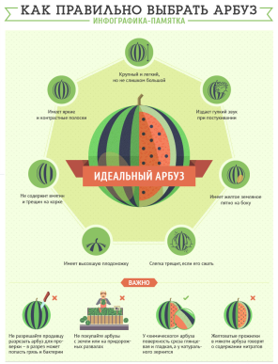
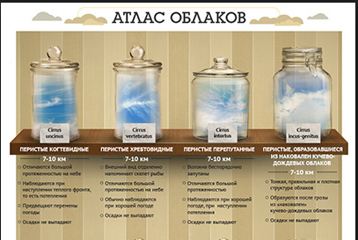
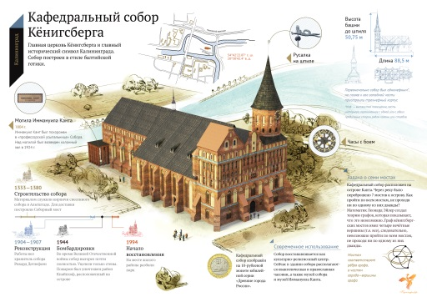
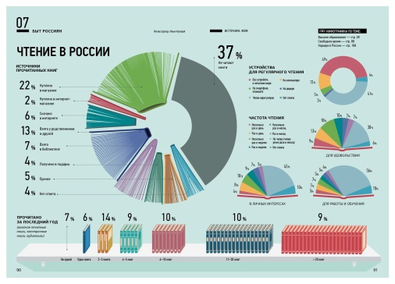
Направления работы с инфографик, используемые в образовательном процессе
инструкция
памятка
плакат
путеводитель
статистика

Slide 32
Направления работы с инфографикой в образовательном процессе
анализ учащимися созданной учителем инфографики
создание инфографики учащимися под руководством учителя на основе имеющихся данных

Slide 33
Направления работы с инфографикой в образовательном процессе
Анализ учащимися созданной учителем инфографики
Методика работы с инфографикой строится так же, как и работа с наглядным пособием.
Учащимся предлагаются задания, направленные на:
‒ анализ информации;
‒ сопоставление приведенных фактов;
‒ формулировка выводов;
‒ обобщение и постановка вопросов к представленной информации;
‒ задания на функциональное чтение.

Slide 34
Направления работы с инфографикой в образовательном процессе
Анализ учащимися созданной учителем инфографики
Задания на функциональное чтение:
‒ опишите представленного персонажа (событие);
‒ представьте данные в табличной форме, как они будут изменяться в дальнейшем;
‒ составьте рассказ (план);
‒ дополните недостающие в тексте данные, используя инфографику.

Slide 35
Направления работы с инфографикой в образовательном процессе
Анализ учащимися созданной учителем инфографики
Подбирая (создавая) инфографику для включения в урок, педагог должен ответить на вопросы:
1. Как я отношусь к содержанию материала, какие центральные факты, идеи, аргументы, процессы, процедуры я хочу, чтобы ученики поняли?
2. Какая схема поможет лучше организовать материал и наполнить его смыслом?
3. Какой вид визуального организатора поможет ученикам в анализе и осмыслении содержания?
4. Какие надо поставить вопросы, как организовать актуализацию субъектного опыта по теме для активизации мышления учеников?

Slide 36
Направления работы с инфографикой в образовательном процессе
Создание инфографики
учащимися
под руководством учителя
на основе имеющихся данных
Этапы создания инфографики:
1. Формулирование цели создания и определение аудитории.
2. Сбор определенного количества данных, материала по теме (данные могут быть представлены в различных форматах — текстовый контент, графика, видео материалы, страницы таблиц и др.).
3. Аналитика и обработка информации (привести материал к одному знаменателю: неоформленные графики, гистограммы).
4. Построение доступной визуализации, верстка (весь материал компонуется, приводится в красивый наглядный вид, выбирается формат: презентация, слайд-каст, одностраничная картинка, видеоролик).

Slide 37
Направления использования инфографики в образовательном процессе
‒ организация целенаправленного восприятия информации;
‒ запоминание информации с опорой на графические образы;
‒ отображение существенных для понимания сторон изучаемого материала;
‒ способ делиться знаниями и результатами исследований;
‒ способ обработки данных исследований;
‒ развитие критического мышления;
‒ формирование навыков функционального чтения.

Slide 38
Использование инфографики в образовательном процессе
Визуализация в обучении позволяет решить следующие педагогические задачи:
‒ обеспечение интенсификации обучения;
‒ активизации учебной и познавательной деятельности;
‒ формирование и развитие критического и визуального мышления, зрительного восприятия;
‒ формирование образного представления знаний и учебных действий;
‒ передача знаний;
‒ формирование умения распознавания образов;
‒ повышения визуальной грамотности и визуальной культуры;
‒ перенос образовательной информации;
‒ формирования навыков автоматизированного контроля знаний.

Slide 39
Методически грамотный подход к визуализации обеспечивает и поддерживает переход обучающегося на более высокий уровень познавательной деятельности, стимулирует креативный подход.

